Slide 1
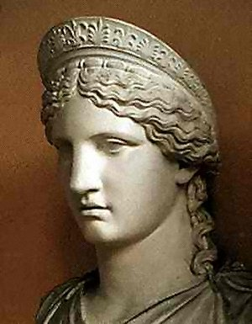

Slide 2
HERA
Hčerka Kronosa & Ree,
Sestra & žena Zevsa,
Boginja družine & plodnosti,
Otroci: Ares, Hefajst, Heba, Ejlejtija,
Njena žival je pav.

Slide 3
Zgodba o njuni poroki
Hera je rekla Zevsu: “Tvoja žena bom le, če boš prišel v moje naročje, ne da bi se tega sama zavedala!”

Slide 4
Zevs se je rad oziral za drugimi boginjami & z njimi imel veliko otrok.
Hera je bila zelo ljubosumna
& maščevalna
Ker je bila boginja družine
& zaščitnica zakonske
zveze mu je nezvestobo
oprostila še težje.

Slide 5
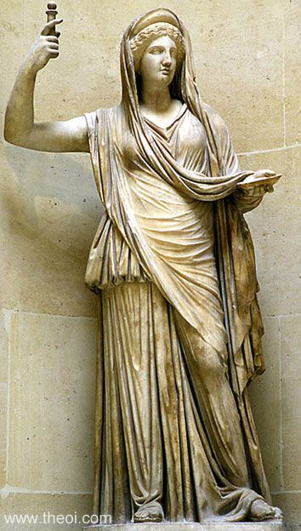
Upodabljali so jo z žezlom
& diademom,
Njeno orožje so bile
megle, grom & nevihte
Častili so jo v vsem grškem
svetu. Templje so ji postavili
pozejdoniji-grška kolonija
v južni Italiji, v Olimpiji in
drugod,

Slide 6
Junona
Po legendi naj bi Junona dobila ime Moneta-zaradi gosi,
Posvečen ji je bil oz.
ji je mesec junij,
Skupaj z Jupitrom & Minervo-kapitolinsko trojico

Slide 7
Viri
Internet:
ro.zrsss.si/projekti/medanticnimibogovi/hera/hera.htm
sl.wikipedia.org/wiki/Hera
baza.svarog.org/mitologija/grska_mitologija/hera.php
vesnakravcar.mojforum.si/vesnakravcar-post-2678.html
sio.edus.si/stroke/Zgodovina/Med%20anticnimi%20bogovi/maloz/hera.htm
Slike
Leksikon

